Slide 1
Развивающая логическая игра "Что для Чего"
Ход игры "Что для Чего": Цель: развитие логического мышления, внимания.
В игре участвуют от 2 до 8 человек и ведущий. Карточки с пустыми полями раздаются игрокам, а карточки с изображением предметов перемешиваются и остаются у ведущего. Ведущий показывает предмет и просит его назвать. Тот игрок, чьим картам соответствует показанный предмет, берет его себе и выкладывает на свою карту, объяснив, почему эти предметы подходят друг другу. Если мнение игрока неверно, игроки продолжают искать подходящую карточку. Побеждает тот, кто первым подберет пары ко всем своим карточкам. Эта игра командная, победителей и побежденных в ней нет.
Игра для детей 3-5 лет.

Slide 2
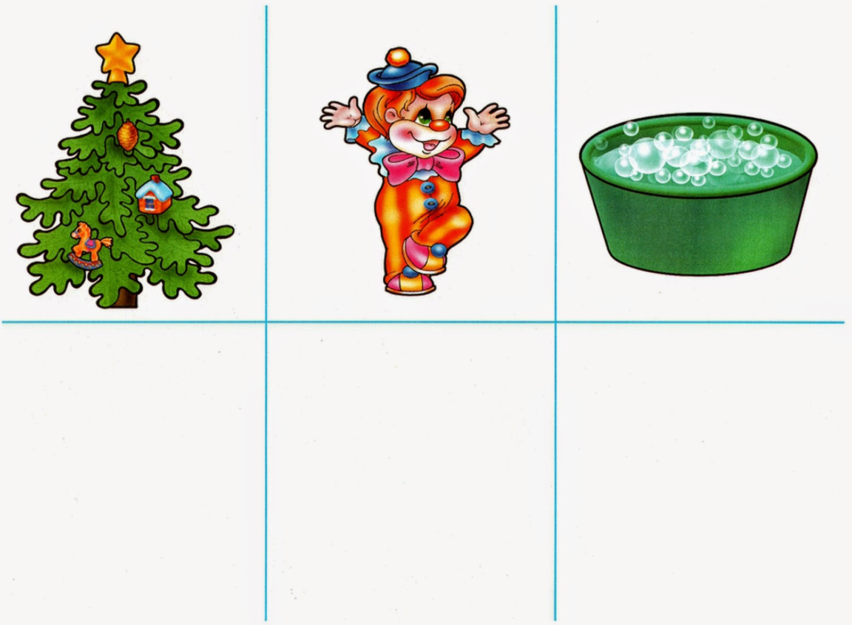
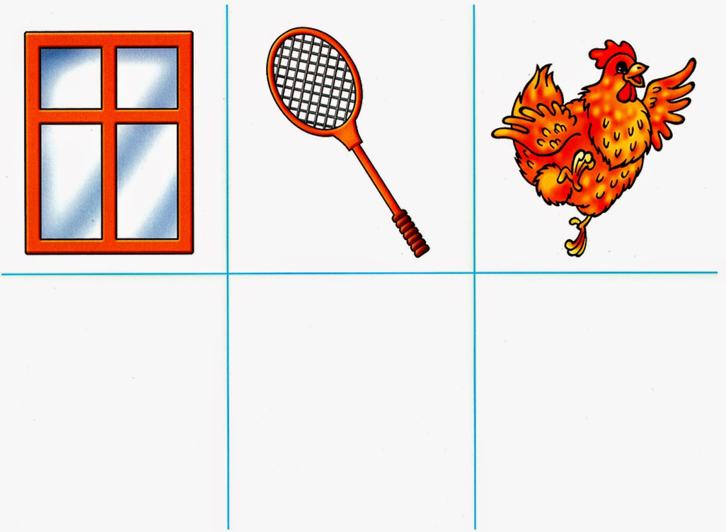

Slide 3
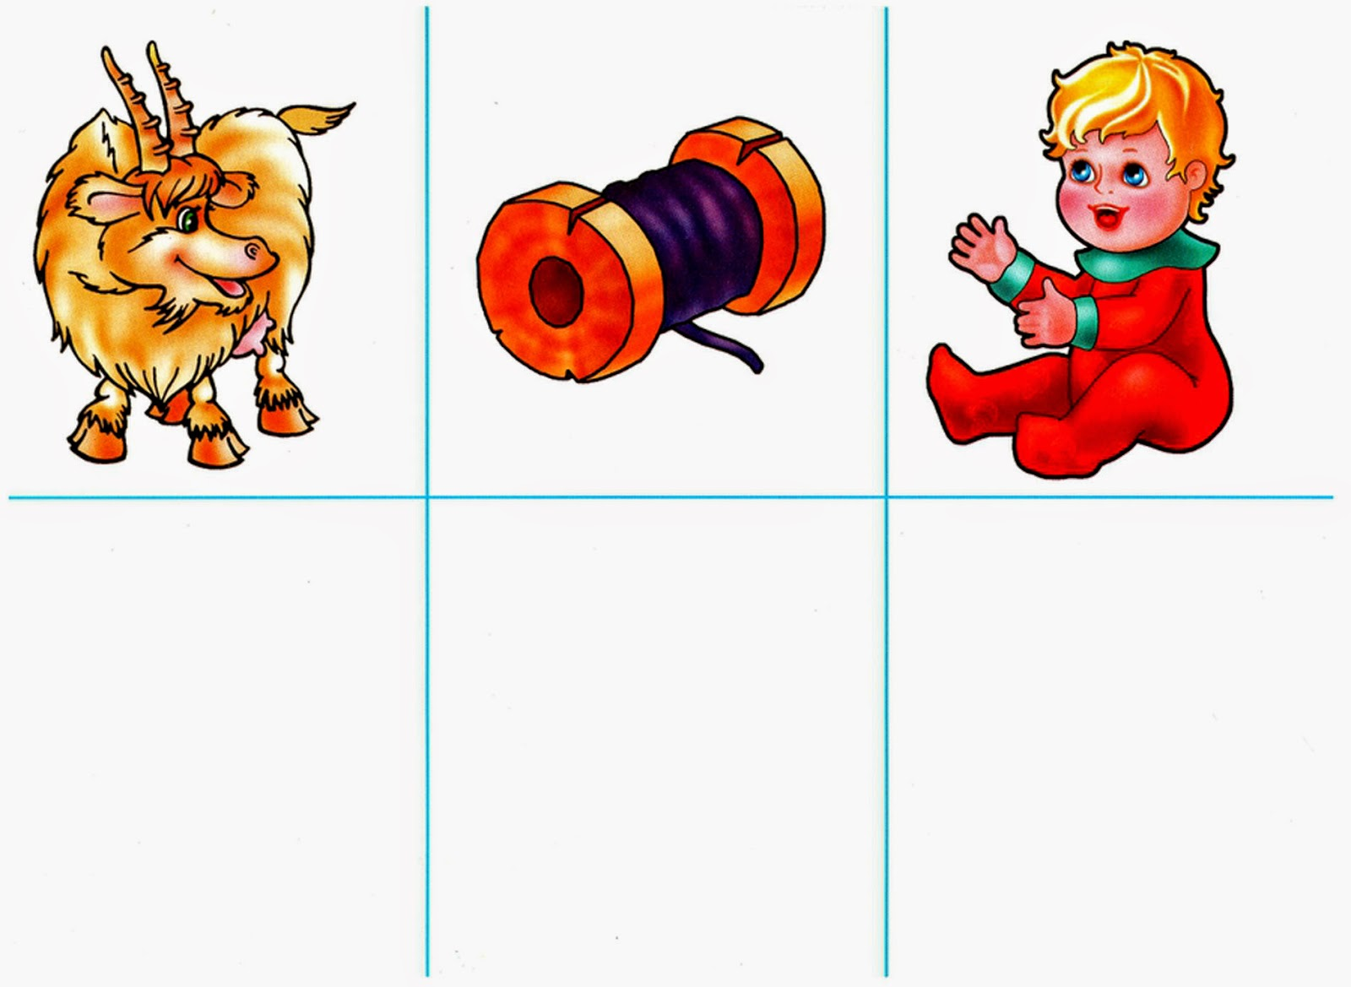
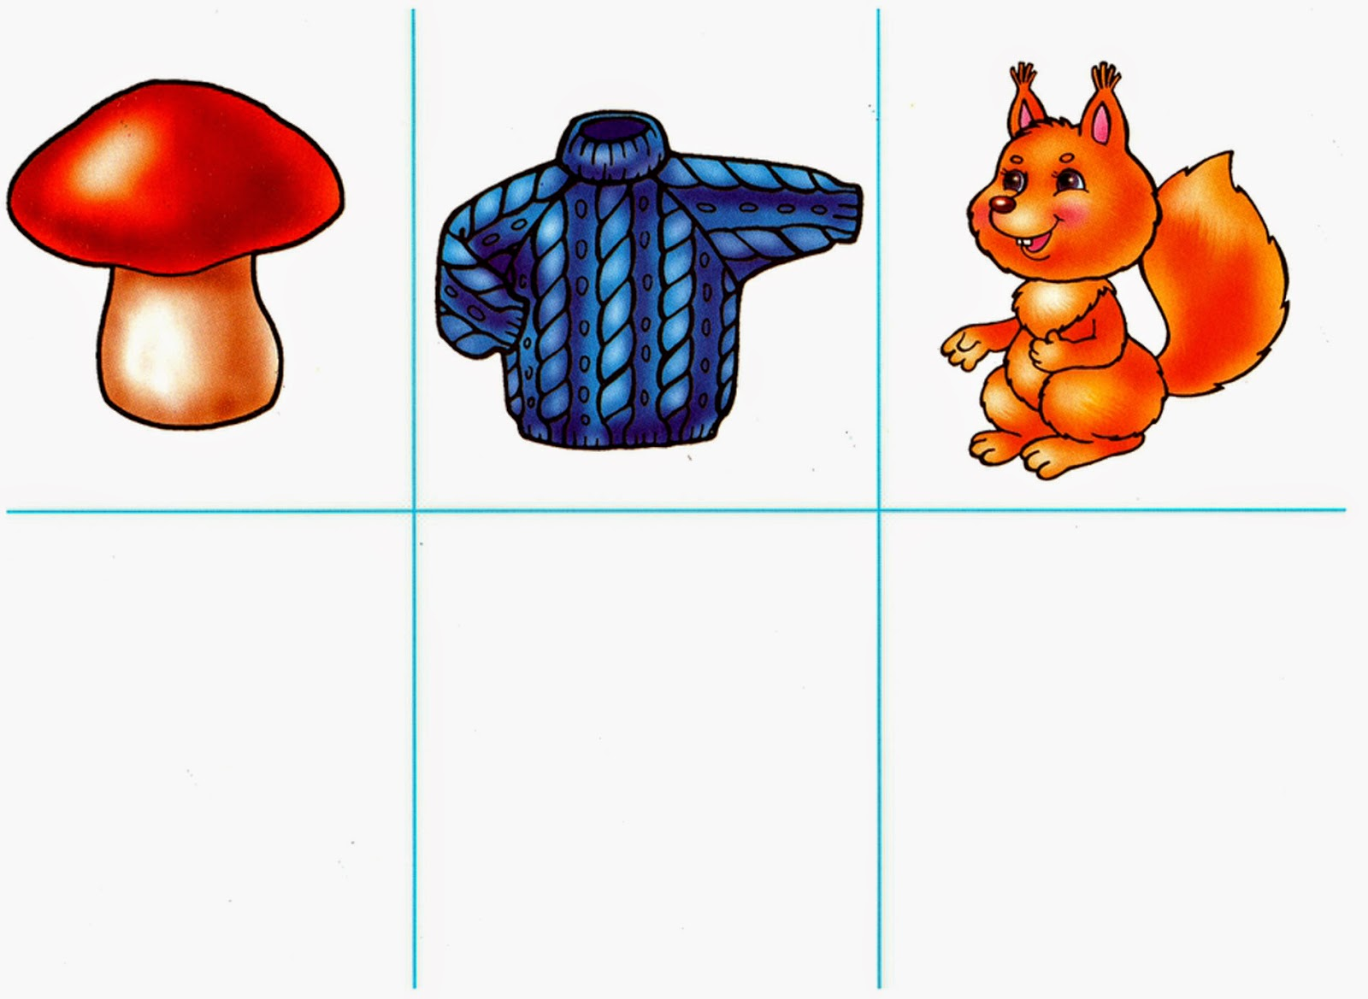

Slide 4
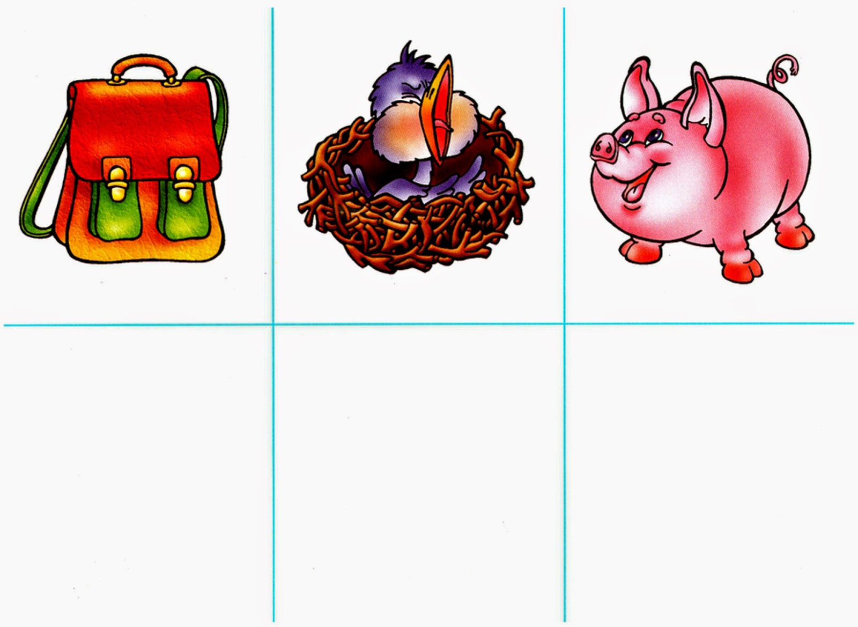

Slide 5
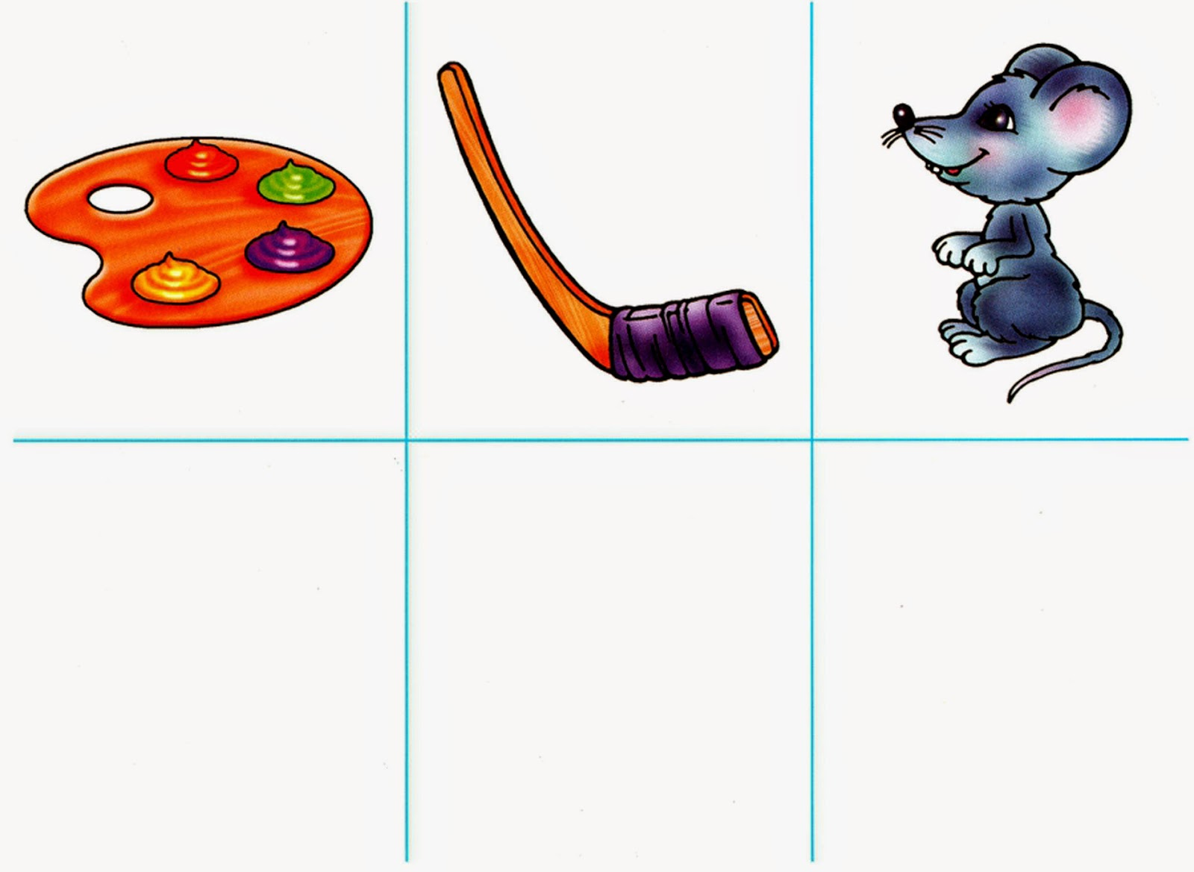
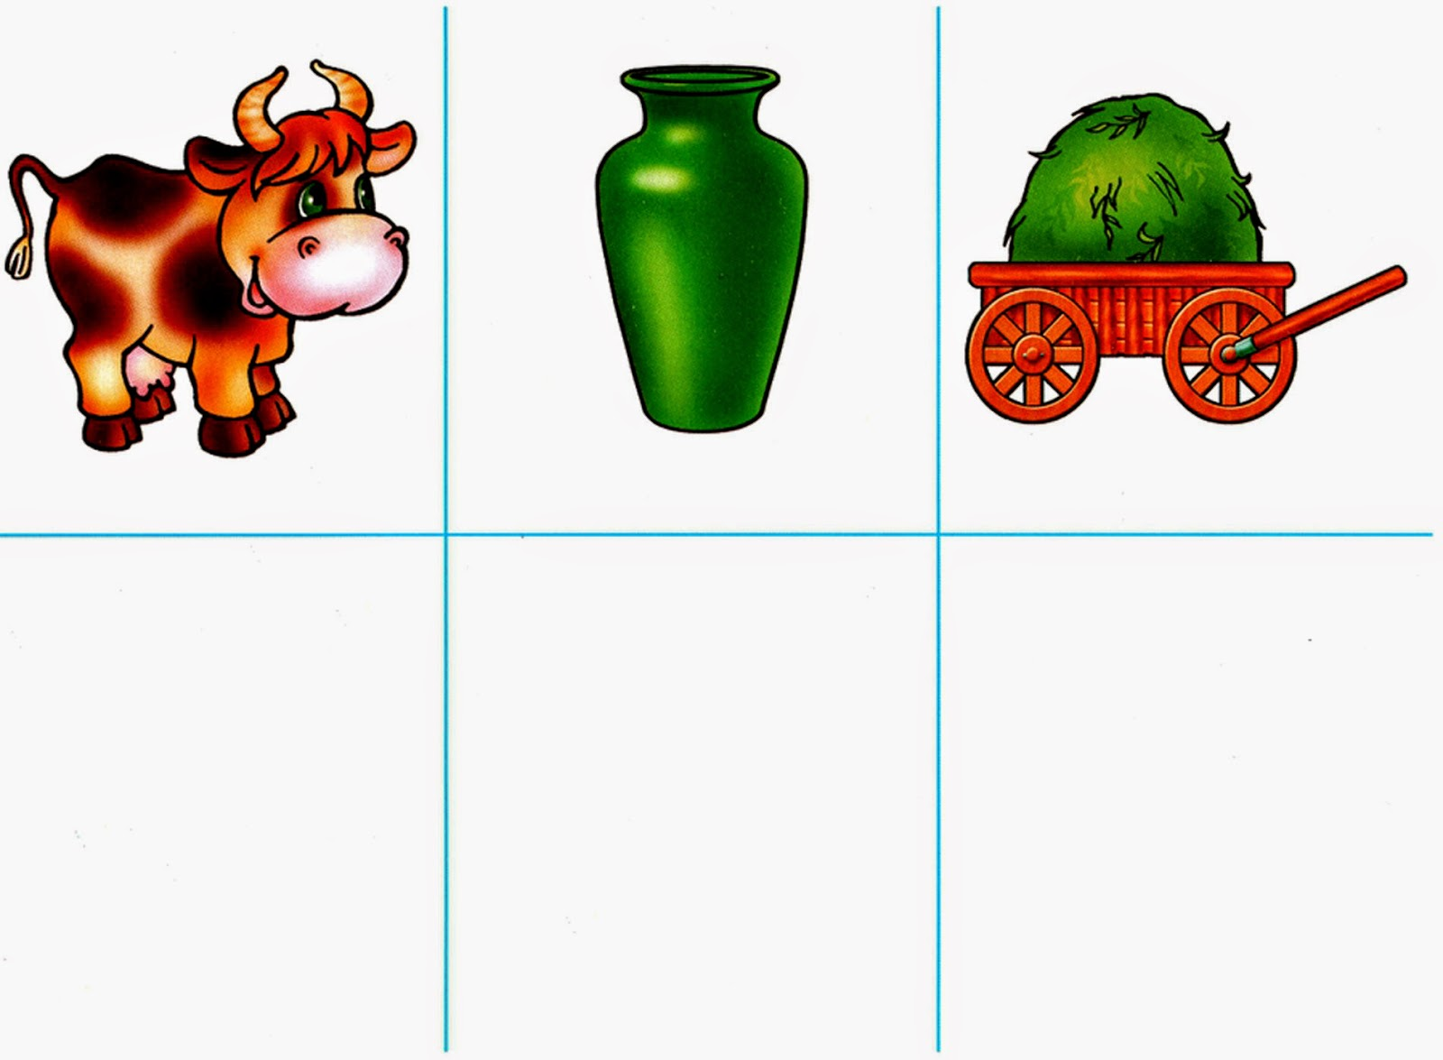

Slide 6
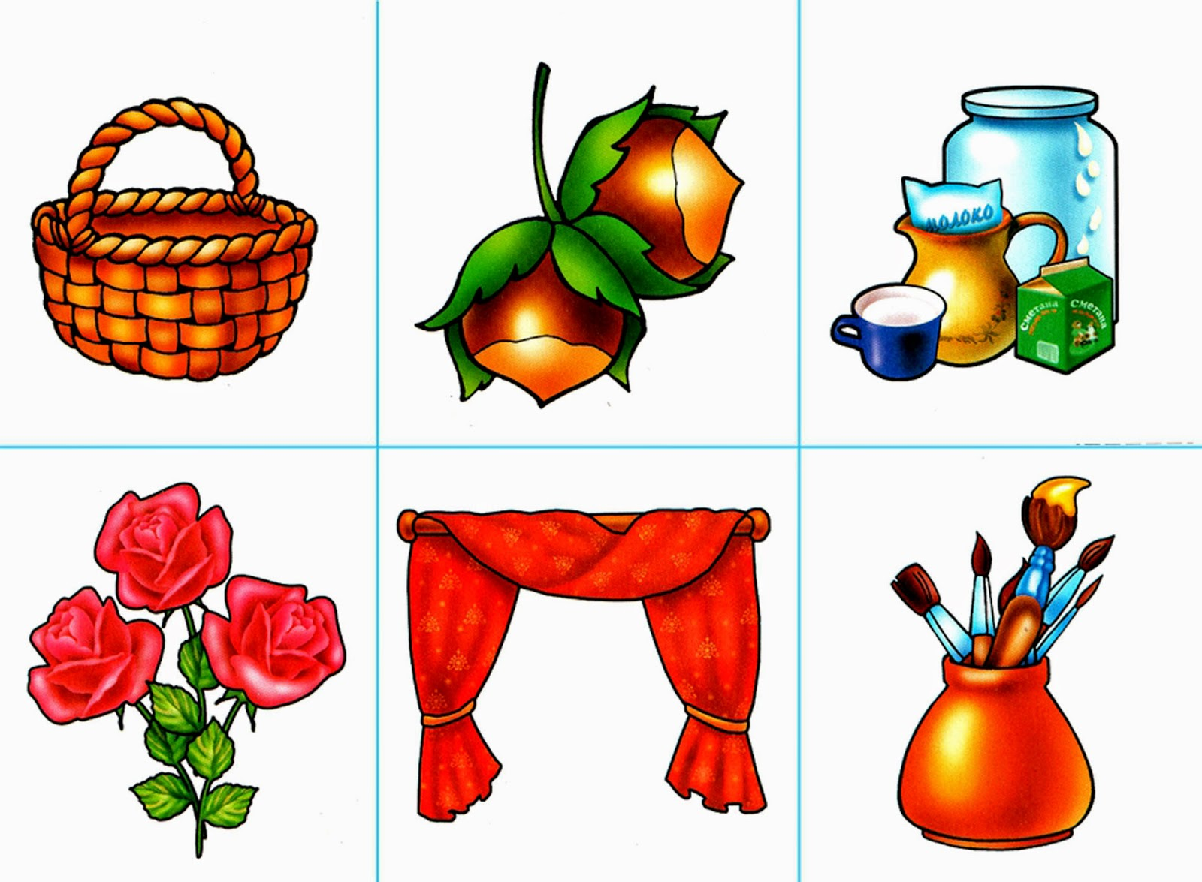
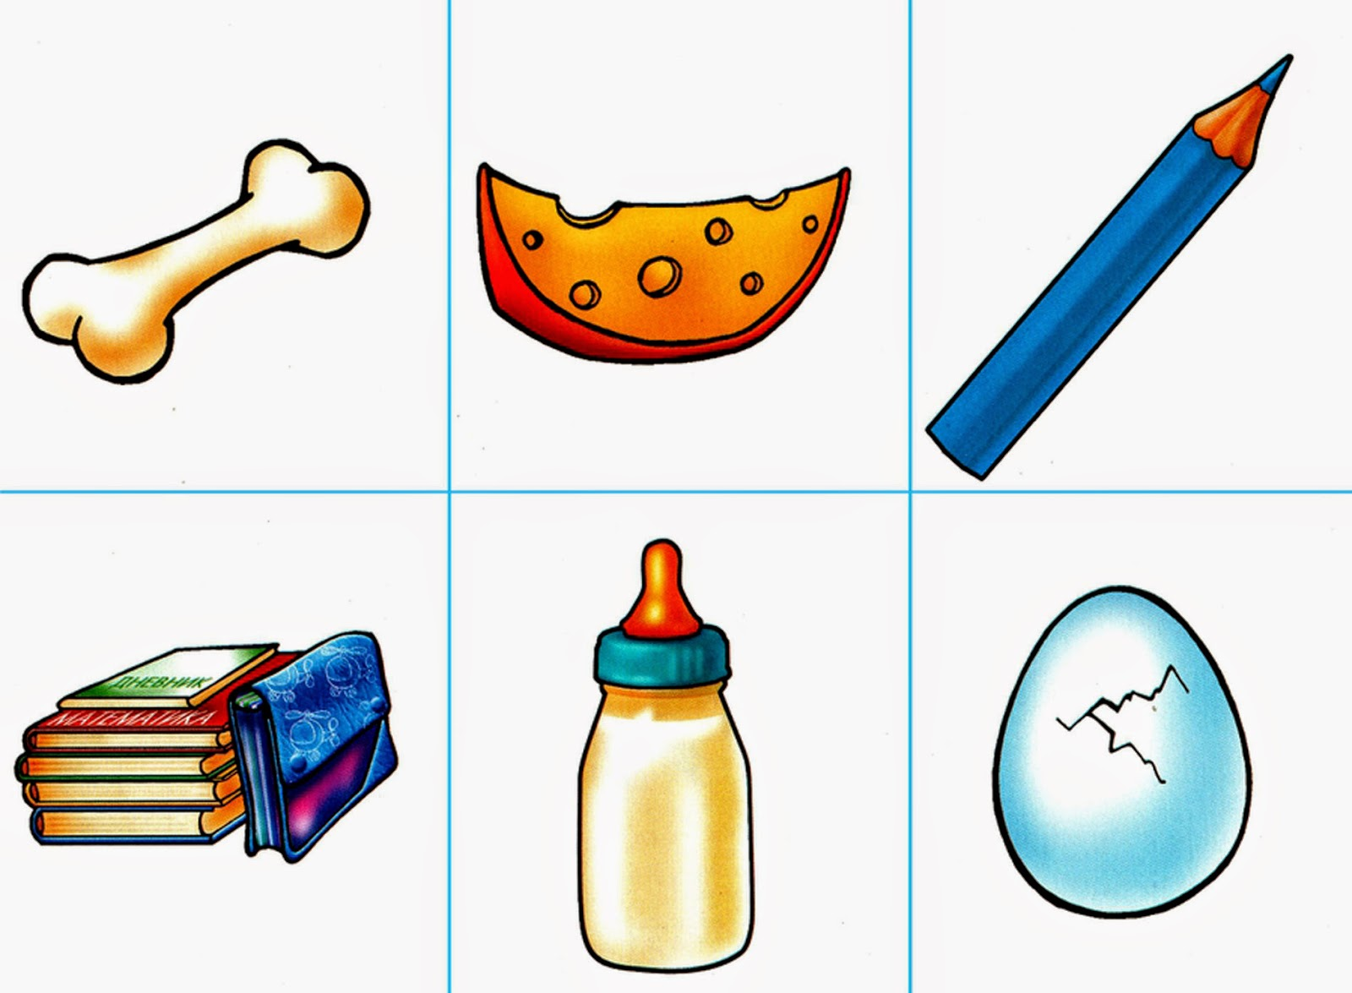

Slide 7
